Slide 1
云计算技术介绍
----云计算技术、实现架构以及频谱数据处理引擎设计
杨立峰
311155@qq.com
Mar 2nd, 2012

Slide 2
Agenda
什么是云计算
数据中心
Hadoop
频谱数据处理引擎设计方案

Slide 3
Agenda
什么是云计算
数据中心
Hadoop
频谱数据处理引擎设计方案

Slide 4
什么是云计算
Wikipedia
Cloud computing is the delivery of computing as a service rather than a product, whereby shared resources, software, and information are provided to computers and other devices as a utility (like the electricity grid) over a network (typically the Internet).
Cloud computing provides computation, software applications, data access, data management and storage resources without requiring cloud users to know the location and other details of the computing infrastructure.
是一种基于互联网的计算方式，通过这种方式，共享的软硬件资源和信息可以按需提供给计算机和其他设备。整个运行方式很像电网。
云计算描述了一种基于互联网的新的IT服务增加、使用和交付模式，通常涉及通过互联网来提供动态易扩展而且经常是虚拟化的资源。
服务的交付和使用模式，通过网络以按需、易扩展的方式获得所需的服务。

Slide 5
对比
客户端/服务器模型（Client–server model）
将应用分为服务提供者（服务器）和服务请求者（客户端），广泛用于分布式应用
网格计算（Grid Computing）
一种并行分布式运算形式，由网络中的一簇松耦合的计算机协同完成一个大的任务
效用计算（Utility Computing）
IT资源的一种打包和计费方式，比如按照计算、存储分别计量费用，像传统的电力等公共设施一样
大型机
P2P
去中心化的分布式架构，每个参与者既是资源的消费者也是提供者（相对与客户端/服务器模型）

Slide 6
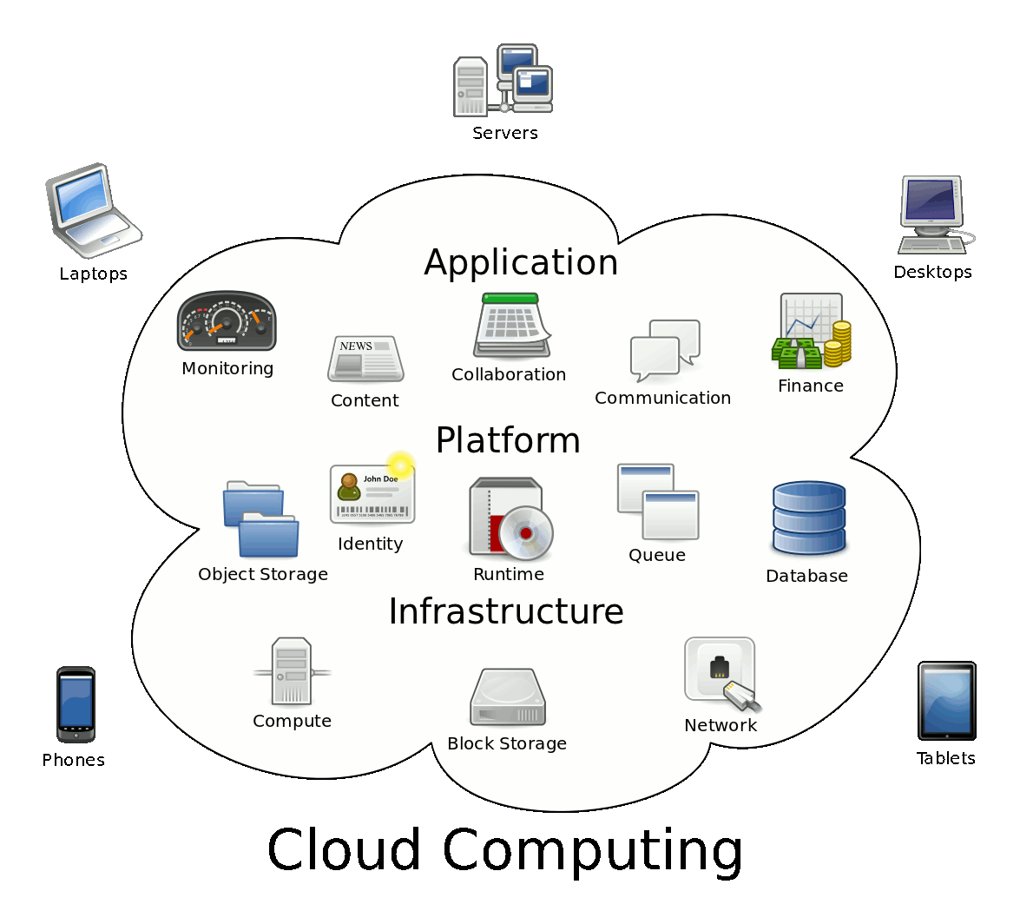
云计算—定义
广义云计算是指服务的交付和使用模式，通过网络以按需、易扩展的方式获得所需的资源（硬件、平台、软件）和服务。服务可以是IT和软件、互联网相关的，也可以是任意其他的服务。
云计算是网格计算、分布式计算、并行计算、效用计算、网络存储、虚拟化、负载均衡等传统计算机技术和网络技术发展融合的产物。
像水电一样使用IT基础设施。

Slide 7
云计算—特性
敏捷：使用户得以快速的，低价格的获得计算资源
API：允许机器软件与云端软件的交互。云计算系统运用基于REST网络架构的API
降低费用
允许用户通过网页浏览器来获取资源而无需关注用户是通过何种设备或在何地，用户可以从任何地方进行连接
租用的方式允许多个用户共享资源与消耗：资源的集中化使得费用更少；峰值负载能力增加；系统利用率增加（传统方式只有10-20%）
采用冗余方式，改进了可靠性
可扩展性：按需提供资源，实现动态的、可伸缩的扩展
使用web services作为系统接口，建立一致以及松耦合的系统架构
数据集中化，比传统系统而言，安全性得到了提升
可维护性：用户端不需要安装应用，而且可以在不同的地方访问

Slide 8
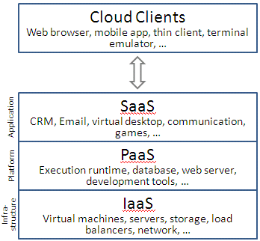
云计算—产业模型
Infrastructure as a Service (IaaS)
云提供商按需提供物理或者虚拟计算机、存储设备、防火墙、负载平衡、网络等基础设备
Platform as a Service (PaaS)
云提供商打造程序开发平台与操作系统平台，让开发人员可以通过网络撰写程序与服务，而不需要关心底层软硬件
Software as a Service (SaaS)
服务提供商安装、运行、管理应用，用户不需要关心应用运行所需要的基础架构

Slide 9
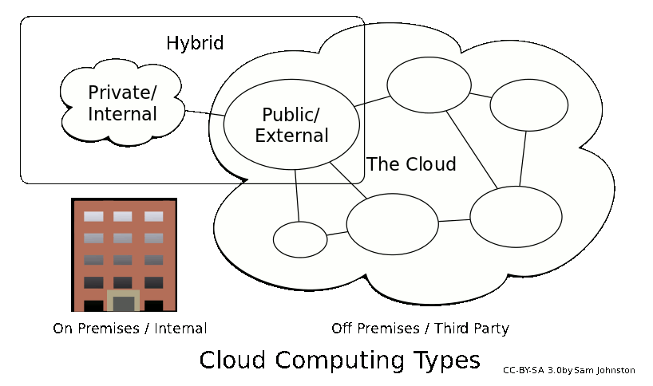
云计算—部署方式

Slide 10
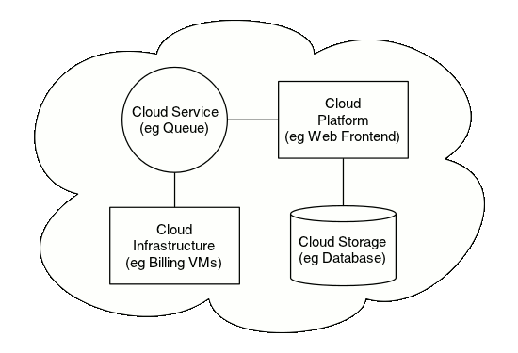
云计算—架构
多个云组件之间通过松耦合的方式通信，如消息队列
将庞大的计算处理程序自动分拆成无数个较小的子程序，再由多部服务器所组成的庞大系统搜寻、计算分析之后将处理结果回传给使用者

Slide 11
Agenda
什么是云计算
数据中心
Hadoop
频谱数据处理引擎设计方案

Slide 12
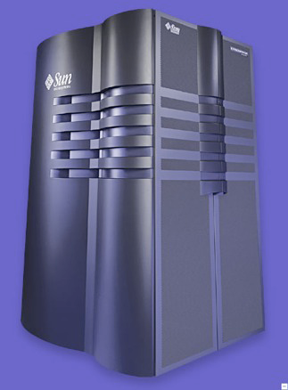
数据！数据！
获取
存储
检索
分析
每月产生1G左右个人数据
机器产生的数据比人产生的更多
纽约证交所每天1TB
Facebook100亿照片，1PB
大强子对撞机每年产生15PB
Notes:
硬件故障
分析任务需要结合大部分数据共同完成分析任务

Slide 13
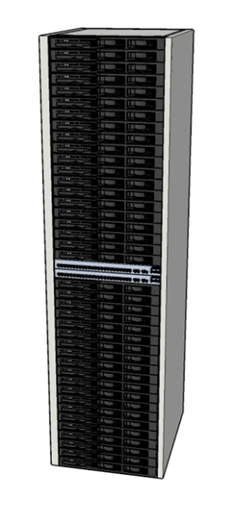
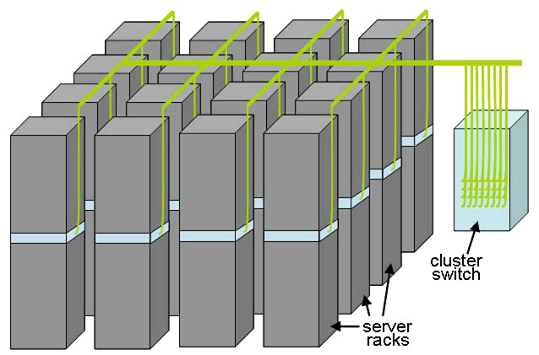
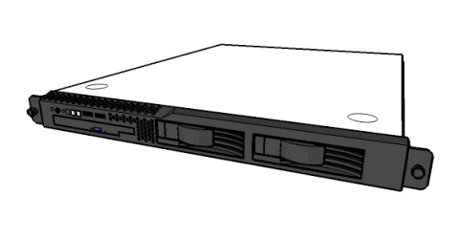

数据中心
第四部分、监测站网格化的云计算架构方案设计
服务器
• CPUs
• DRAM
• Disks
机架
• 40-80 servers
• Ethernet switch
集群

Slide 14
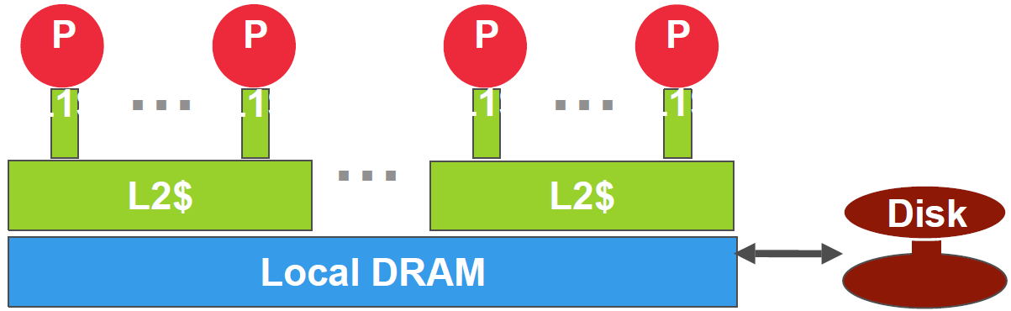
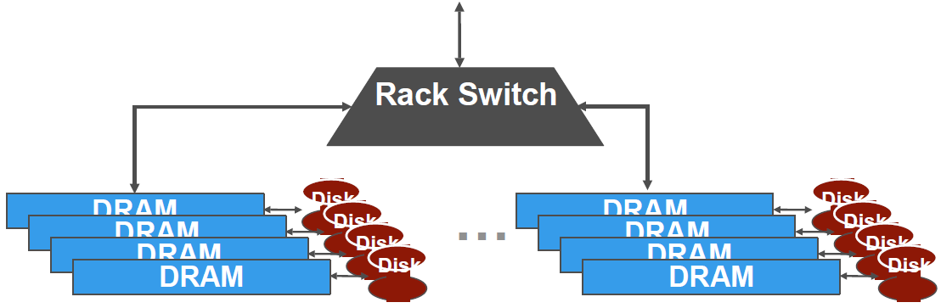
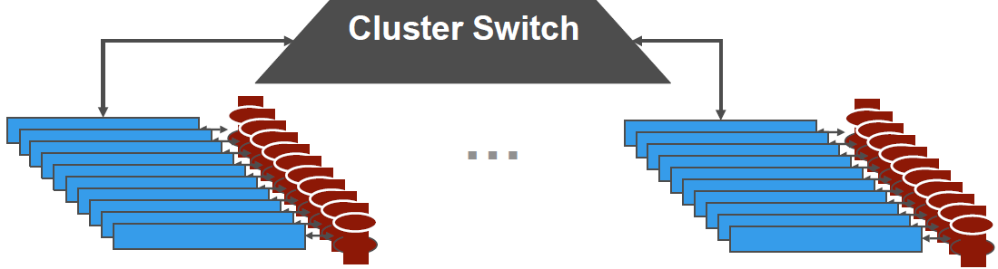
存储体系
单一服务器
内存：16GB，100ns，20G/S
磁盘：2TB，10ms，200MB/S
机架内部（80服务器）
内存：1TB，300us，100MB/S
磁盘：160TB，11ms，100MB/S
集群（30+机架）
内存：30TB，500us，10MB/S
磁盘：4.8PB，12ms，100MB/S

Slide 15
可靠性和可用性
可靠性
节点失效将被当作是正常情况，在系统中自动处理
需要提供稳定可靠的服务，30年的MTBF（平均故障间隔时间）
监控每日的失效情况
必须有容错的软件系统
磁盘错误
服务器死机
网络维护
机架迁移等等

Slide 16
集群的工作环境
集群可以达到1000台机器
分布式文件系统和集群的调度系统是集群的核心服务
可以有几百到1000个活动应用
包括批处理应用和低延迟的面向用户的应用

Slide 17
Agenda
什么是云计算
数据中心
Hadoop
频谱数据处理引擎设计方案

Slide 18
Agenda
Hadoop简介
HDFS
MapReduce
Pig
Hive
HBase
ZooKeeper
Sqoop

Slide 19
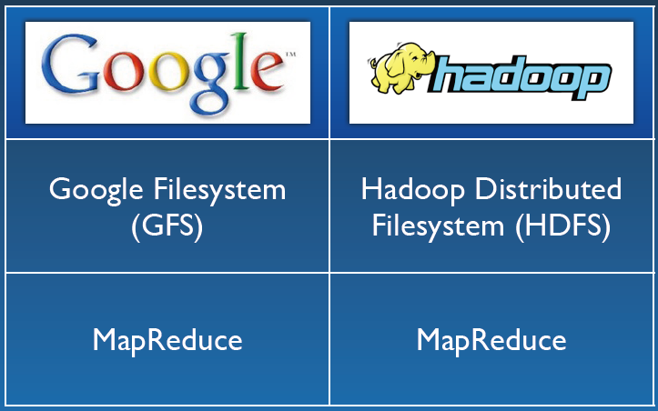
初识Hadoop

Slide 20
Hadoop历史
Dec 2004 – Google GFS paper published
July 2005 – Nutch uses MapReduce
Feb 2006 – Becomes Lucene subproject
Apr 2007 – Yahoo! on 1000-node cluster
Jan 2008 – An Apache Top Level Project
Jul 2008 – A 4000 node test cluster

Slide 21


Hadoop生态系统
Avro | 支持高效、跨语言的RPC以及永久存储数据的系列化系统
MapReduce | 基于google的MapReduce编程模型实现的分布式数据处理模型和执行环境，运行于大型商用机集群
HDFS | 分布式文件系统，运行于大型商用机集群
Pig | 一种数据流语言和运行环境，用于检索非常大的数据集，运行在MapReduce和HDFS集群上
Hive | 分布式、按列存储的数据仓库。查询SQL语言由运行时引擎翻译成MapReduce作业，进行数据查询
HBase | 分布式、按列存储数据库，使用HDFS作为底层存储，支持MapReduce的批量计算和点查询（随机读取）
ZooKeeper | 分布式可用性高的协调服务，提供分布式锁之类的基本服务用于构建分布式应用
Sqoop | 在数据库和HDFS之间高效传输数据的工具
Mahout | 机器学习库

Slide 22
Agenda
Hadoop简介
HDFS
MapReduce
Pig
Hive
HBase
ZooKeeper
Sqoop

Slide 23
HDFS目标
非常大规模的分布式文件系统
10K nodes, 100 million files, 10 PB
使用商用硬件
复本策略解决硬件失效
自动侦测失效和恢复
为批处理优化
数据位置可知，运算发生在数据存储端
非常高的聚合带宽
用户程序，可以运行在不同的OS 平台

Slide 24
技术特点
可扩展的分布式文件系统，适用于大规模分布式数据处理
基于普通的硬件设备，自动处理机器的失效，实现容错的设计
并且为大量客户端提供极高的聚合处理性能
程序可以自动分布到一个由普通机器组成的超大集群上并发执行，处理/产生海量数据集
系统会解决输入数据的分布细节，跨越机器集群的程序自动进行调度，并且管理机器之间的通讯请求
系统的实现运行在一个由普通机器组成的大型集群上，并且有着很高的扩展性

Slide 25
HDFS分布式文件系统的架构

Slide 26
HDFS
整个集群单一Namespace
Name Node服务器管理元数据Meta-data
数据一致性
一次写多次读模式
客户端只能添加数据
文件分片
通常每片128MB
每个分片在多个DataNodes上有复本
客户程序自动化
客户端自动定位分片位置
数据的传输直接发生在客户端和Data Node之间

Slide 27
HDFS分布式文件系统的架构
第四部分、监测站网格化的云计算架构方案设计

Slide 28
NameNode Meta-data
Meta-data 位于内存
整个Meta-data存储于内存
Meta-data没有页面调度
Metadata类型
文件列表
每个文件的分片列表
每个DataNode上存储的分片列表
文件属性，比如创建时间，复本数量等等
事务Log
记录文件创建、删除等等

Slide 29
DataNode
分片服务器
存储分片数据到本地文件系统 (e.g. ext3)
存储分片的元数据 (e.g. CRC)
为客户应用提供分片数据和元数据
分片报告
定期发送存在的分片信息给NameNode
复本传输管线支持
传输数据到指定的DataNodes

Slide 30
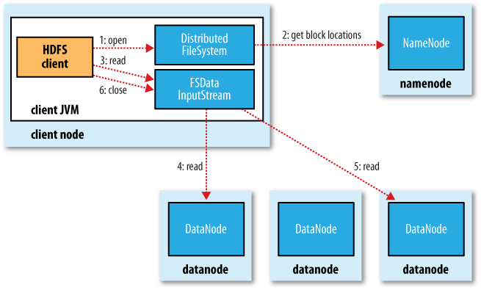
客户端读取HDFS数据

Slide 31
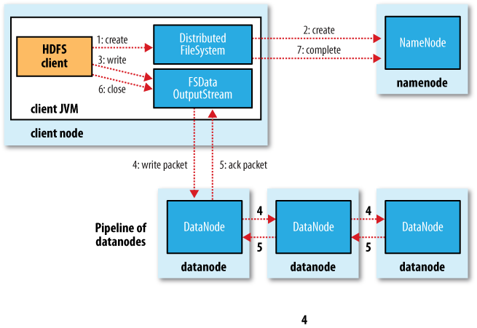
客户端将数据写入HDFS

Slide 32
HDFS其他问题
复本策略
读写策略
数据准确性
均衡

Slide 33
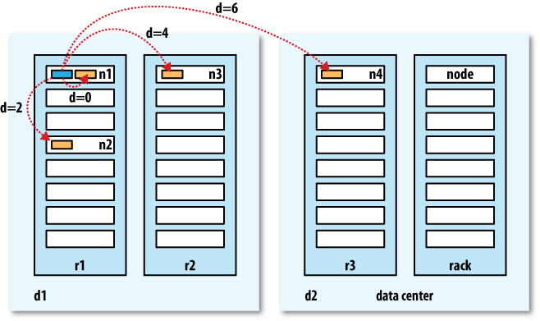
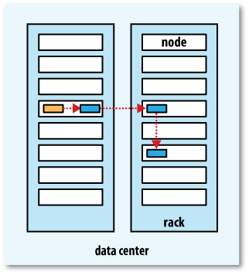
网络距离和复本管线

Slide 34
HDFS分布式文件系统的可用性
支持线性扩展，随着业务的发展持续增长
可以线性扩展到数百个集群规模
每个集群可以达到1000台机器
可以同时容纳1000个应用
4+PB的文件存储能力
40GB/s读写负载
存储和处理全省所有的频谱监测数据

Slide 35
Agenda
Hadoop简介
HDFS
MapReduce
Pig
Hive
HBase
ZooKeeper
Sqoop

Slide 36
MapReduce
适用于超大集群计算的简单编程模型
在处理库中隐藏并行处理的细节
自动并行化处理
负载均衡
网络和磁盘传输优化
处理机器失效
健壮性

Slide 37
MapReduce处理问题的过程
读取大数据量数据
Map：从数据分片中抽取我们关心的内容
把map的输出传递给reduce（shuffle过程） ，排序
Reduce：合并，过滤和转换结果
结果最终输出到分布式文件系统

Slide 38
MapReduce处理问题的过程
用户程序中的MapReduce函数库首先把输入文件分成M块。
主控程序master负责分派任务。总共有M个map任务和R个reduce任务需要分派。
一个分配了map任务的worker读取并处理相关的输入小块。它处理输入的数据，并且将分析出的key/value对传递给用户定义的map函数。map函数产生的中间结果key/value对暂时缓冲到内存。
缓冲到内存的中间结果将被定时刷写到本地硬盘，这些数据通过分区函数分成R个区。这些中间结果在本地硬盘的位置信息将被发送回master，然后这个master负责把这些位置信息传送给reduce的worker。
当master通知reduce的worker关于中间key/value对的位置时，它调用remote procedure来从map worker的本地硬盘上读取缓冲的中间数据。当reduce的worker读到了所有的中间数据，它就使用中间key进行排序，这样可以使得相同key的值都在一起。
reduce worker根据每一个唯一中间key来遍历所有的排序后的中间数据，并且把key和相关的中间结果值集合传递给用户定义的reduce函数。reduce函数的对于本reduce区块的输出到一个最终的输出文件。

Slide 39
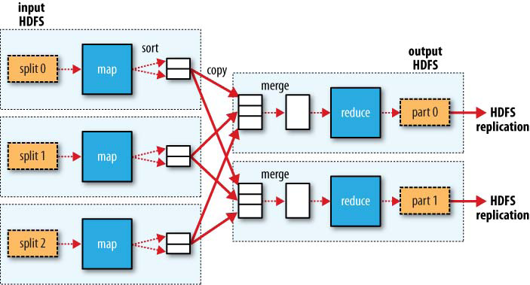
MapReduce处理问题的过程

Slide 40
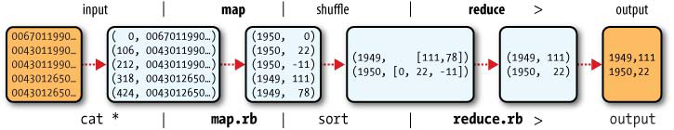
使用Hadoop分析数据

Slide 41
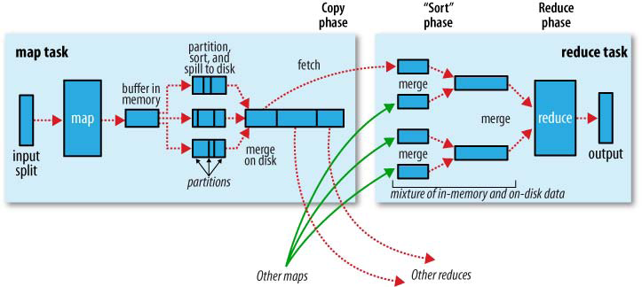
Shuffle和排序

Slide 42
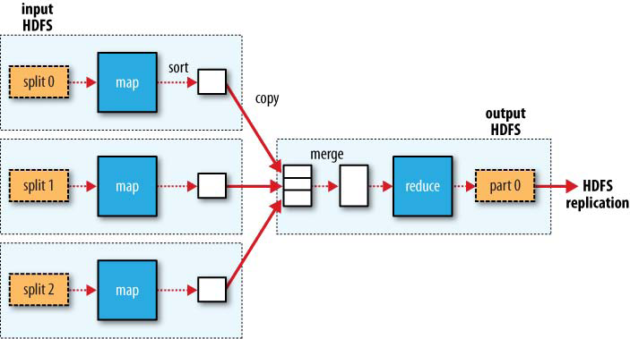
单Reduce任务的数据流

Slide 43
多Reduce任务的数据流

Slide 44
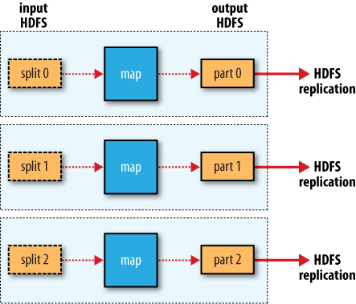
无Reduce任务的数据流

Slide 45
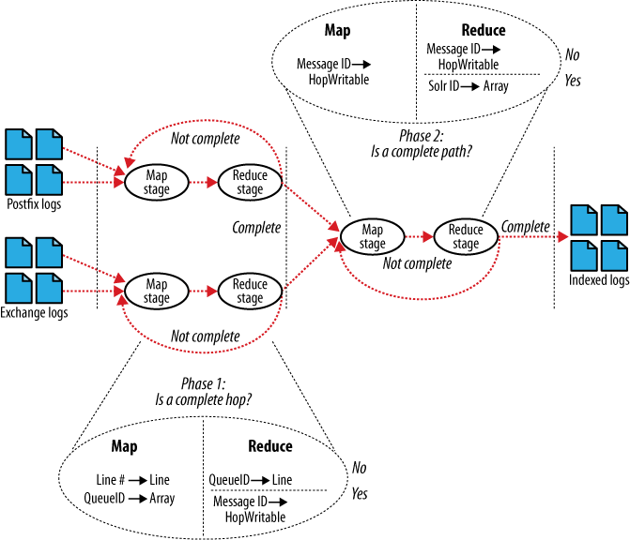
MapReduce链

Slide 46
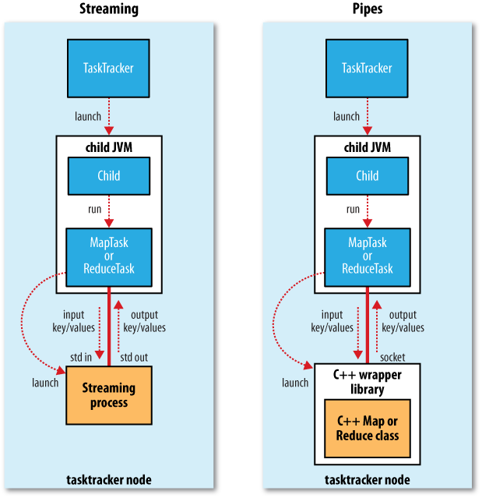
Hadoop Streaming和Pipes方式

Slide 47
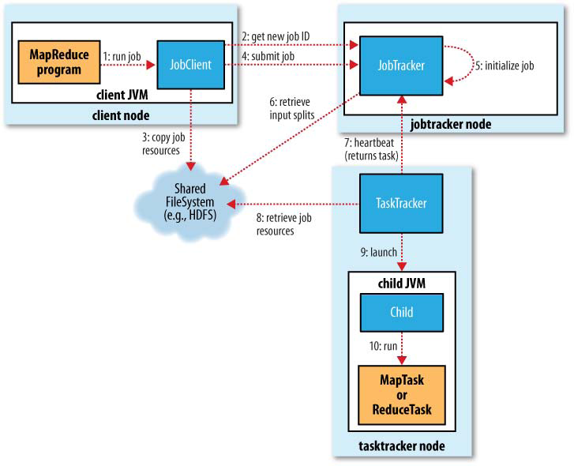
Hadoop运行MapReduce作业的工作原理

Slide 48
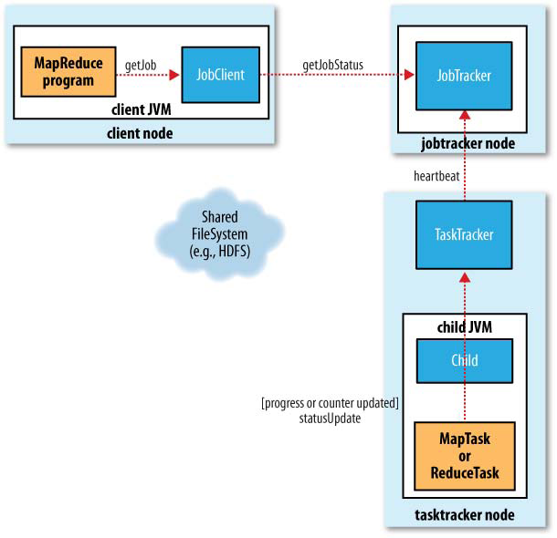
Hadoop状态更新在MapReduce中的传递流程

Slide 49
Agenda
Hadoop简介
HDFS
MapReduce
Pig
Hive
HBase
ZooKeeper
Sqoop

Slide 50
Pig
为大型数据处理提供高层次的抽象
并行编程语言和运行时
探索大规模数据集的脚本语言，简单地挖掘大规模数据集
用UDF定制数据的载入、存储、过滤、分组、连接过程

Slide 51
与数据库比较
Pig Latin数据流编程语言
SQL描述型编程语言
RDBMS严格定义模式
Pig对复杂、嵌套数据结构支持
SQL平面数据类型
Pig不支持事务和索引，随机读和在线低延迟查询
批量和流式写操作

Slide 52
Agenda
Hadoop简介
HDFS
MapReduce
Pig
Hive
HBase
ZooKeeper
Sqoop

Slide 53
HIVE
建立在Hadoop上的数据仓库框架
目的是让精于SQL的分析师能够在HDFS上的大规模数据集上运行查询
信息平台
企业摄取、处理、生成信息
帮助加速从经验数据中学习
开发复杂的机器学习算法

Slide 54
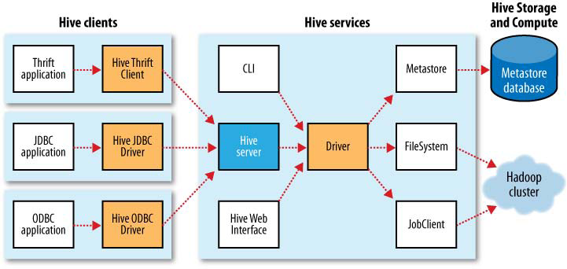
HIVE体系结构

Slide 55
使用方式
CLI
JAVA
UDF，UDAF，UDTF
其他语言
外部脚本
Hadoop Streaming，TRANSFORM，MAP，REDUCE子语句
Thrift客户端
JDBC驱动
ODBC驱动

Slide 56
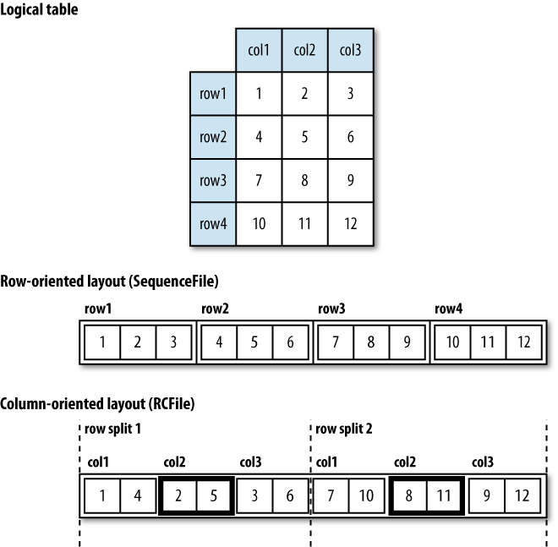
存储格式
CTRL-A分割的文本
顺序文件
RCFile

Slide 57
与传统数据库比较
读时模式vs写时模式
更新、事务和索引
HiveQL
不支持低延迟查询

Slide 58
数据仓库应用
适合开发复杂的机器学习算法
信号识别
信号分析
离线分析
统计大数据量的历史频谱数据，进行数据分析
即时分析与反馈
数据挖掘
地理数据与频谱数据的融合
融合多个监测站数据进行联合监测
多时间段的历史频谱数据比对
为不同行业提供不同的数据分析结果
电波传播分析
通过数据分析优化监测站部署等等

Slide 59
Agenda
Hadoop简介
HDFS
MapReduce
Pig
Hive
HBase
ZooKeeper
Sqoop

Slide 60
HBase动机
从Google的Bigtable来
分布式、面向列的数据存储系统
实时地随机读/写超大规模数据集
数十亿行
数百万列
水平分区，在Node上自动复制
存储半结构化数据

Slide 61
基本数据模型
分布式、多维度的稀疏表
(row, column, timestamp) → cell contents
行按照字符顺序排列
IF_FQ
Columns
Rows
t3
A监测站
t11
FFT data…
t17
Timestamps

Slide 62
表和分区
Frequency
IF_FQ
A监测站
B监测站
123MHz
FFT data…
C监测站
…
Region
W监测站
…
Z监测站

Slide 63
表和分区
Frequency
IF_FQ
A监测站
B监测站
123MHz
FFT data…
C监测站
…
Region
W监测站
…
Y监测站
…
Y监测站\0
…
Z监测站

Slide 64
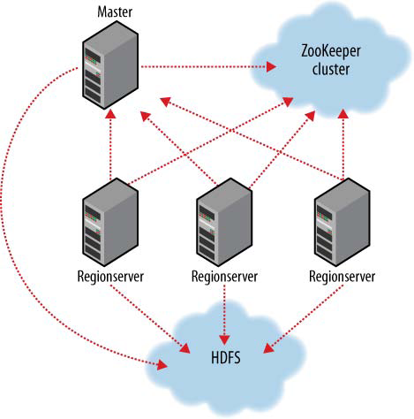
HBase系统架构
Holds Metadata
Mater-election
Metadata操作
负载均衡
Meta操作
Open
HBase
客户端程序
Read/Write
存储数据
Log

Slide 65
HBase特性
没有真正的索引
行和列顺序存储，没有索引膨胀的问题，插入性能和表的大小无关
自动分区
表增长的时候，会自动分裂成区域，并分布到可用的节点上
线性扩展和对于新节点的自动处理
区域自动重新进行平衡，负载会均匀分布
普通商用硬件支持
容错
批处理
提供随机读写来解决Hadoop不能解决的问题

Slide 66
HBase和RDBMS比较
RDBMS
模式固定、面向行
ACID
复杂的 SQL查询引擎
事务一致性、参照完整性、数据抽象与物理存储层相对独立
索引
执行复杂的内连接和外连接
HBase
聚焦于可伸缩性问题
提供高效的数据结构的系列化、存储和检索
开发者选择以正确的方式使用这种存储和检索方式

Slide 67
Agenda
Hadoop简介
HDFS
MapReduce
Pig
Hive
HBase
ZooKeeper
Sqoop

Slide 68
ZooKeeper动机
ZooKeeper是Hadoop的分布式协调服务
Zookeeper提供分布式一致性
部分失败是分布式系统固有的特征
ZooKeeper提供一组工具使你在构建分布式应用时能够对部分失败进行正确处理

Slide 69
Agenda
Hadoop简介
HDFS
MapReduce
Pig
Hive
HBase
ZooKeeper
Sqoop

Slide 70
Sqoop
允许用户将数据从RDBMS抽取到Hadoop中进行分析
分析的结果Sqoop导回数据库，给其他客户端使用

Slide 71
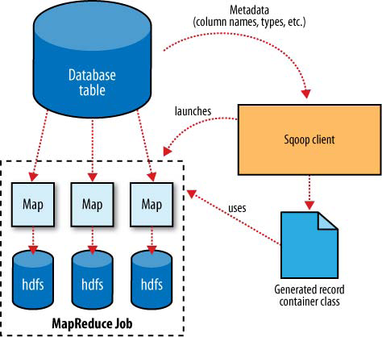
Sqoop的导入过程

Slide 72
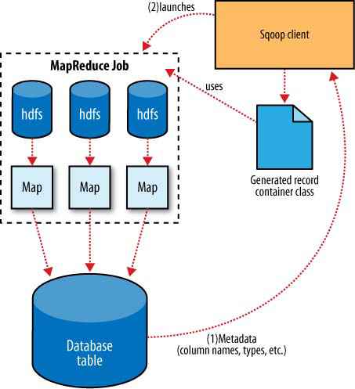
Sqoop的导出过程

Slide 73
Agenda
什么是云计算
数据中心
Hadoop
频谱数据处理引擎设计方案

Slide 74
目前存在的问题
Oracle is stable, but …
分布式支持问题
表的大小
模式固定
Hadoop is scalable, but …
MapReduce复杂，实时性不好
不支持随机写
随机读支持不够

Slide 75
目前存在的问题(cont.)
数据共享
数据导入
实时分析
数据融合
数据挖掘
自动化，智能化频谱数据处理引擎

Slide 76
目前存在的问题(cont.)
与其他系统互联
为各个政府部门提供决策服务
指挥控制系统的结合
并发访问
没有线性的可扩展能力及容错性
找到满足要求，而且可以为客户节省花费的方法

Slide 77
这些解决方法，可行？
高吞吐量，持久化的key-value
大数据量的数据仓库
Hive/Hadoop
自己用C++创建一些专用服务器

Slide 78
频谱数据
高写入吞吐量
频段扫描、中频、IQ、音频数据，这些数据的检索索引
非规范化数据模式
数据量大
单台机器一秒钟2Mb IQ数据
单台机器一秒钟1.5Mb频段扫描数据
统计数据产生的数据
每天每台机器产生200G数据
实时分析

Slide 79
为什么我们需要数据中心
管理频谱数据的需求
大量的频谱数据，高写入量
数据一致性
实时分析
高效和低延迟
随机读，随时可用
共享的需求
多客户端共享数据
数据共用服务，服务平台
导入移动监测数据
其他需求
单数据中心内的网络分区容忍性
跨数据中心的数据热备服务能力
要具有弹性和可用性
故障隔离

Slide 80
是为了建造频谱数据处理引擎
目前只解决了数据呈现和展示的问题
民用军用市场都需要系统级的行业解决方案
智能重构，自动执行，会思考
数据的感知、融合、认知、分析和执行
智能地观察、判定、决策和行动

Slide 81
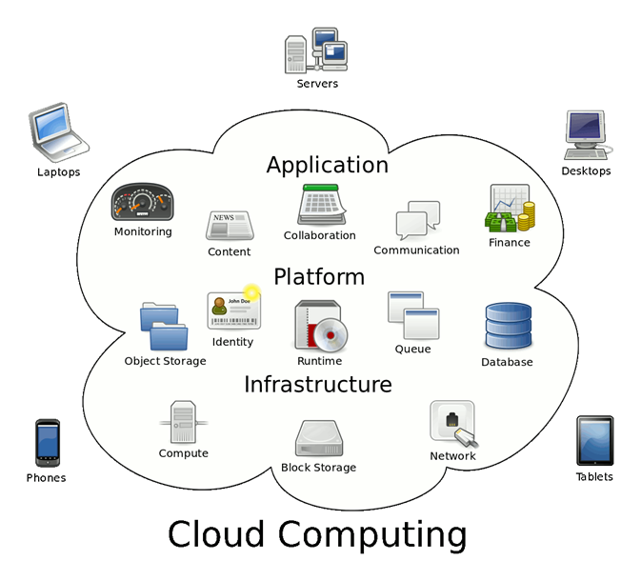
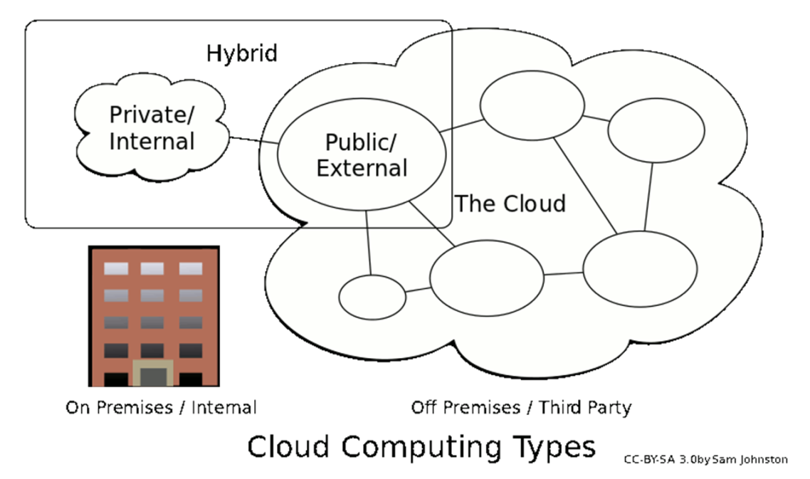
频谱数据处理引擎
数据中心
云计算
SOA

Slide 82
HBase适合我们需求
Facebook比较过几种DBs
Apache Cassandra，Apache HBase，Sharded MySql
比较了性能、可伸缩性、功能
HBase支持快速的随机写性能，较好的随机和流式读性能
HBase包括其他一些非常好的特性
高度的扩展性
Atomic read-modify-write operations
行级别的原子性保证
冗余备份
大块数据导入
MapReduce支持
特别适合于那些写密集型的，需要维护大量数据的，大量索引的工作负载，同时保持快速进行水平扩展的灵活性
没有原生的跨行事务支持

Slide 83
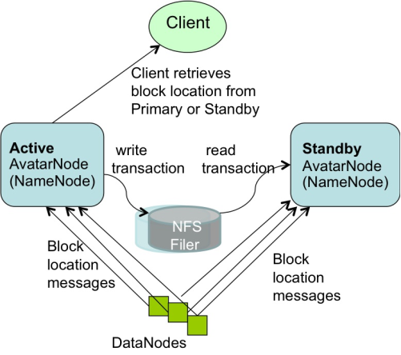
实时性HDFS
AvatarNode
透明化的故障恢复
快速的失败策略
Recover File Lease
本地副本读取

Slide 84
改进
region分配信息从master的内存状态中移到Zookeeper
可中断compaction
通过以可能的冗余读为代价将写操作转化为顺序写

Slide 85
HBase系统层次结构
Database层
Master
Backup Master
Region Server
Region Server
Region Server
…
HBase
存储层
协调服务
Active AvatarNode
Standby Namenode
ZooKeeper Peer
…
DataNode
DataNode
DataNode
…
ZooKeeper Peer
HDFS
Zookeeper

Slide 86
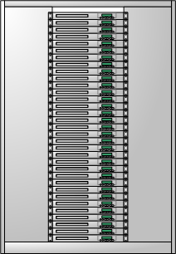




数据流图
数据仓库
Web Server
其他应用服务器
接收机
客户端
Oracle

Slide 87
数据流图

Slide 88
频谱数据处理引擎架构

Slide 89
The End
Thank you !

